Slide 1
Тема: «Предметно-развивающая СРЕДА В ГРУППАХ РАННЕГО ВОЗРАСТА. МАСТЕР-Класс по созданию дидактического пособия. «Разноцветные Шары».

Slide 2
КОРОЧКИНА НАДЕЖДА ВЯЧЕСЛАВОВНА Воспитатель высшей категории МБДОУ «Центр развития ребёнка-детский садN42» п. Вольгинский Владимирская область Петушинский район.

Slide 3
Предметно-развивающая среда-это система материальных объектов деятельности ребёнка, функционально моделирующая содержание его духовного и Физического развития (д. П. Н. С. Л. Новосёлова)

Slide 4
Предметно-развивающая среда согласно фгос до:
СОДЕРЖАТЕЛЬНО-НАСЫЩЕННА
ПОЛУФУНКЦИОНАЛЬНА
ТРАНСФОРМИРУЕМА
ВАРИАТИВНА
ДОСТУПНА
БЕЗОПАСНА

Slide 5
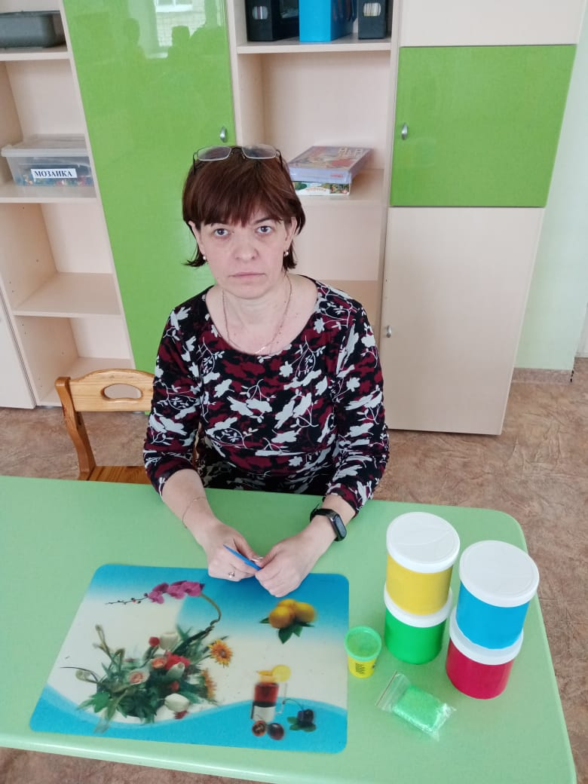
Мастер-класс по созданию дидактического пособия . «РАЗНОЦВЕТНЫЕ ШАРЫ»

Slide 6
ЦЕЛЬ МАСТЕР-КЛАССА: Научить педагогов создавать дидактическое пособие для детей раннего возраста, согласно ФГОС ДО.
ОБОРУДОВАНИЕ:Коробочки 4 основных цветов; пластилин 4основных цветов, доска для пластилина; стека.
ХАРАКТЕРИСТИКИ ПЛАСТИЛИНА:
Экологически безопасный
Не прилипал к ладоням
Пластичный
Быстро засыхающий
После засыхания- легкий.
РЕКОМЕНДАЦИИ:Пластилин «Play Doh», «Kiki Boom».
ФОРМА ДЕЯТЕЛЬНОСТИ: Предметно –манипулятивная игра с ребёнком.

Slide 7
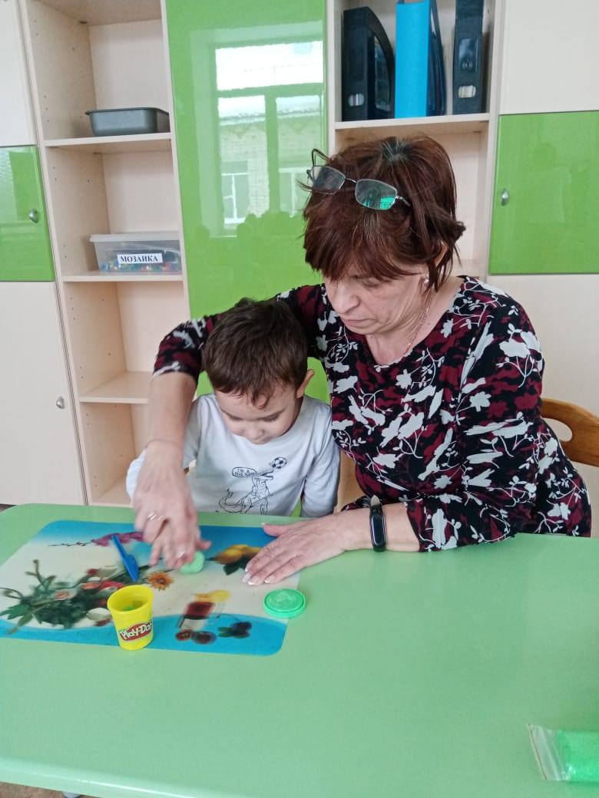
ХОД ИГРЫ.
Ребёнку предлагаем поиграть-скатать шарик из пластилина зеленого цвета.

Slide 8
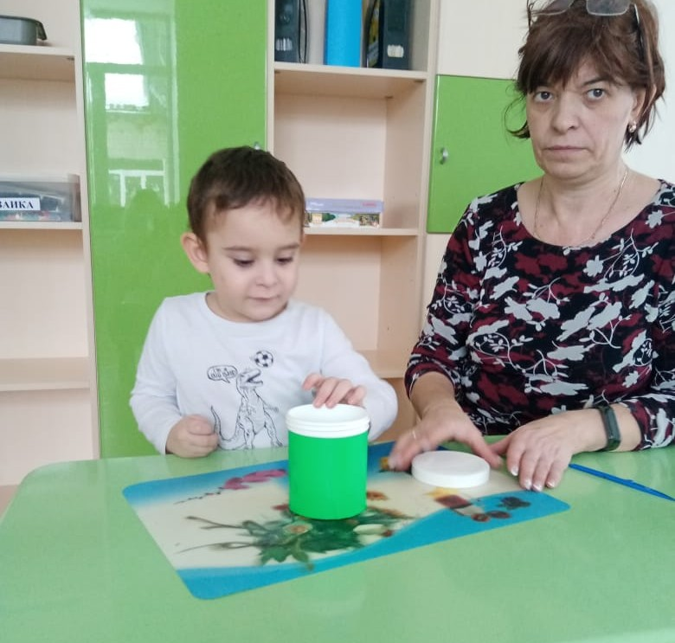
Изготовленные шарики предлагаем ребёнку убрать в соответствующую коробочку.

Slide 9
В процессе совместной игровой деятельности у ребёнка развивается:
Активная и пассивная речь
Наглядно-действенное мышление
Мелкая моторика рук
Закрепляются знания основных цветов:красный, зелёный, синий, жёлтый.

Slide 10
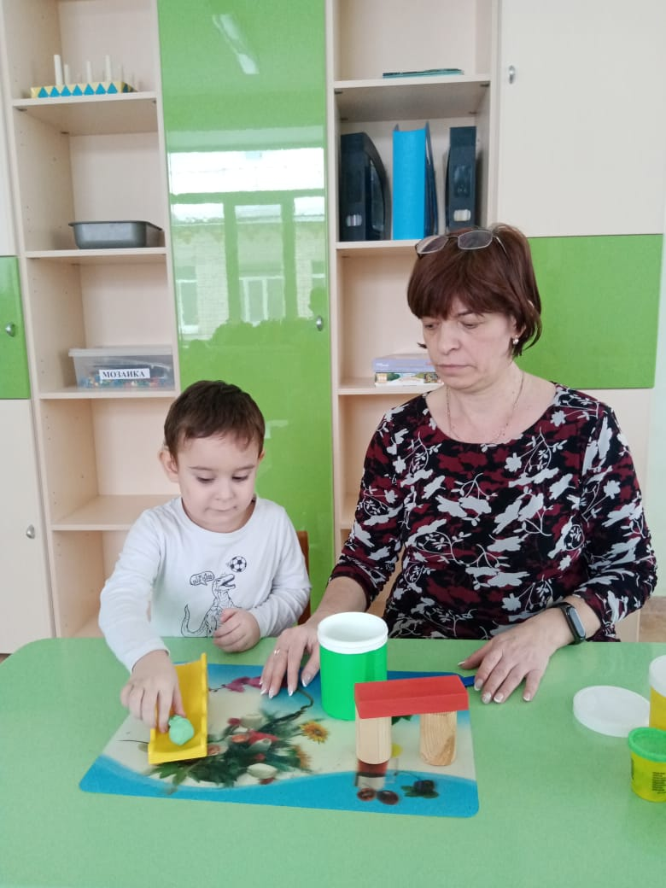
Рефлексия
НАШЕ ДИДАКТИЧЕСКОЕ ПОСОБИЕ ГОТОВО. ОНО ПОЛНОСТЬЮ СООТВЕТСТВУЕТ ТРЕБОВАНИЯМ ФГОС ДО. ЕГО МОЖНО ИСПОЛЬЗОВАТЬ:
Дидактических играх(«Прокати по Горке», «Найди Нужную коробочку»)
Предмет-заместитель («яичко в р. н.с. «Курочка Ряба»).

Slide 11
Литература и полезные ссылки
http://info.z-pdf.ru/32pedagogika/81754-1-sl-novoselova-trebovaniya-razvivayuschey-predmetno-prostranstvennoy-srede-izvlechenie-fgos-do-331-razviv.php
Примерная общеобразовательная программа дошкольного образования "От рождения до школы". Под редакцией Н.Е. Вераксы, И. С. Комаровой, М. А. , Васильевой. Москва, 2014. Издательство Мозаика-Синтез
https://fgos.ru/fgos/fgos-do/

